Slide 1




Slide 2
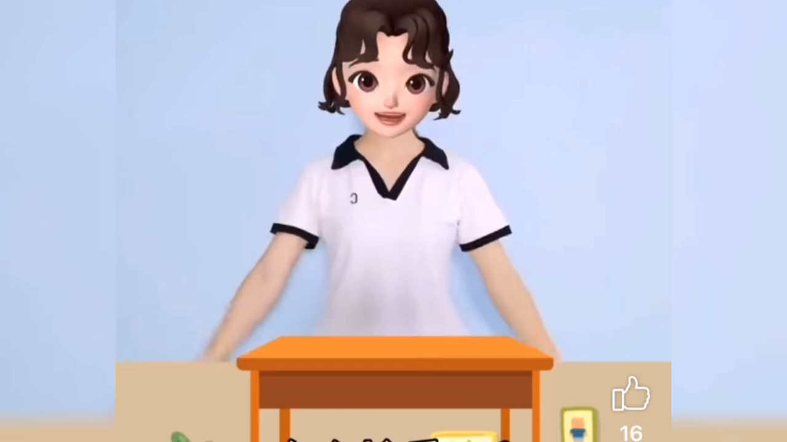

Slide 3


Thứ Ba, ngày 17 tháng 9 năm 2024

Slide 4



1. Nhận xét chung

Slide 5

1. Nhận xét chung

Slide 6


2. Trao đổi và góp ý
Cách viết mở bài, kết bài ấn tượng
Cách lựa chọn và kể các chi tiết sáng tạo trong câu chuyện
Cách sử dụng từ ngữ hay, sinh động

Slide 7


3. Chỉnh sửa bài viết
Sửa lỗi trong bài (nếu có) hoặc viết lại một đoạn cho hay hơn.

Slide 8
VẬN DỤNG

Slide 9


Ghi vào sổ tay những điều em học được về cách viết bài văn kể lại câu chuyện với các chi tiết sáng tạo.

Slide 10

Tìm đọc một bài thơ viết về trẻ em.

Slide 11


